Slide 1

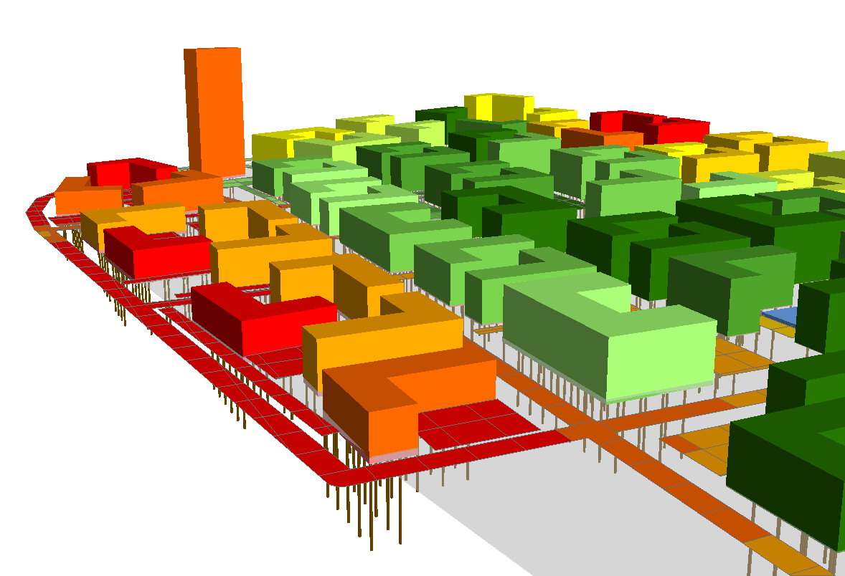
Statens geotekniska institut
Geokalkyl 2.0 - för planering
av bebyggelse i tidiga skeden
MätKart18, Borås, 17maj18

Slide 2
Geokalkyl
öka kunskap om geologiska och geotekniska förhållanden
Statens geotekniska institut
i
för att
(ca 9 miljarder kr per år)
tidigt planeringsskede (ÖP)
minska felkostnader

Slide 3
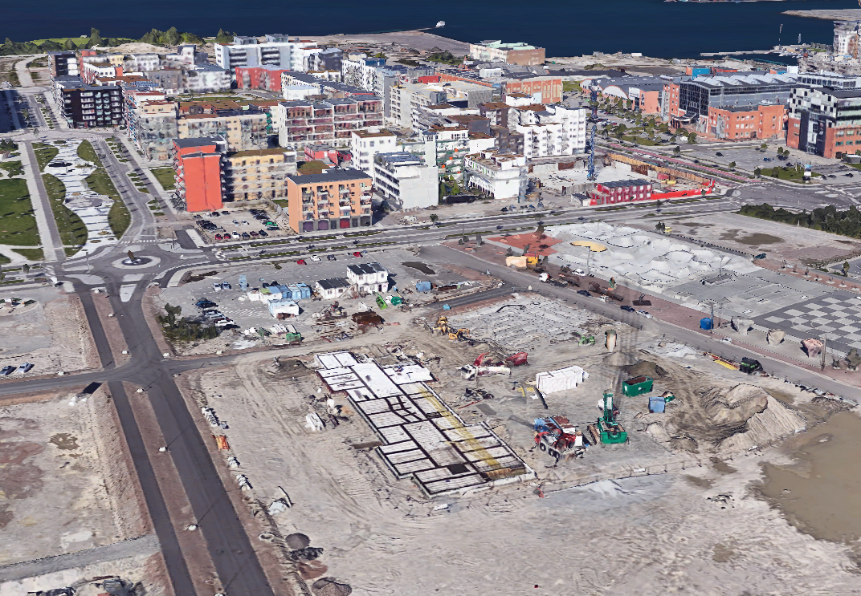
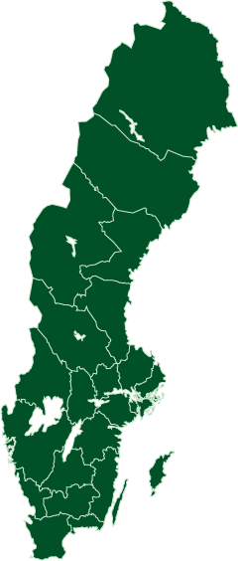
?
Statens geotekniska institut
Exploatering?
ÖP/FÖP ”Nyexploatering” eller förtätning?
Illustration: Google Earth, 2018

Slide 4
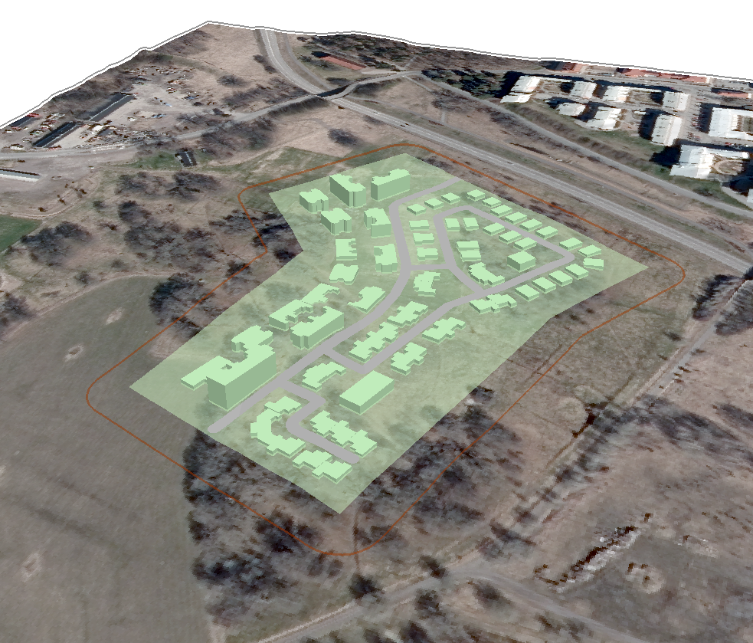
Statens geotekniska institut
Planskiss (byggnader, hårdgjorda ytor, grönytor)
Uppgifter från kommunen

Slide 5
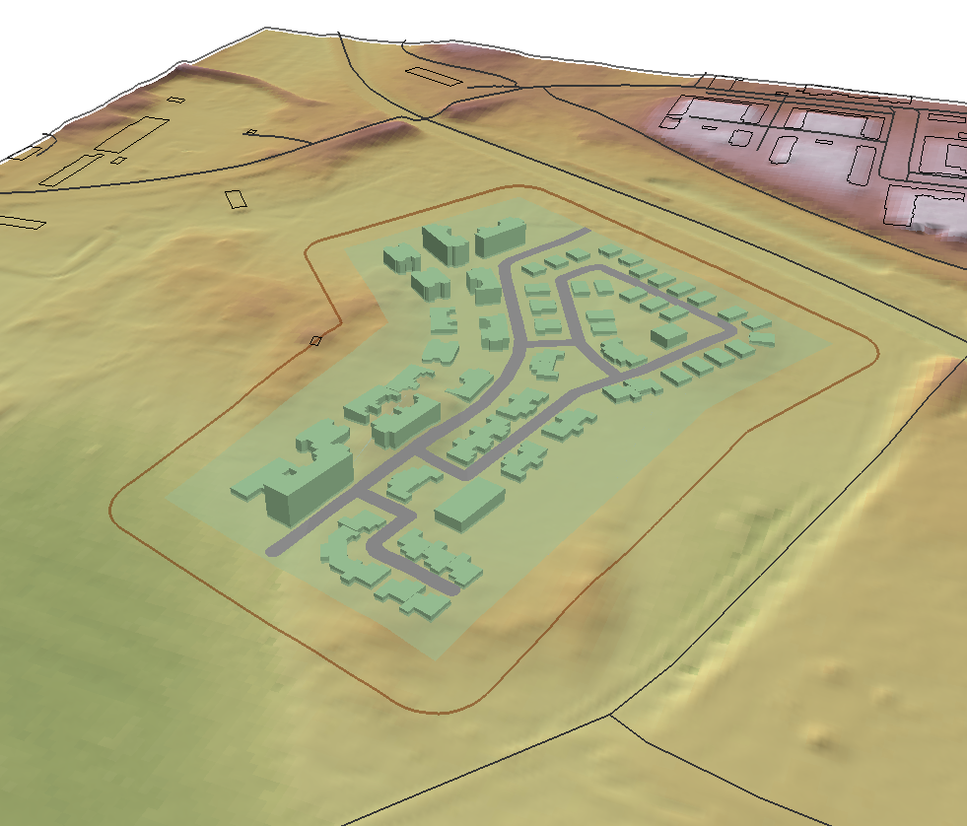

Statens geotekniska institut
Terrängmodell - NH
Notes:
geodatasamverkan

Slide 6
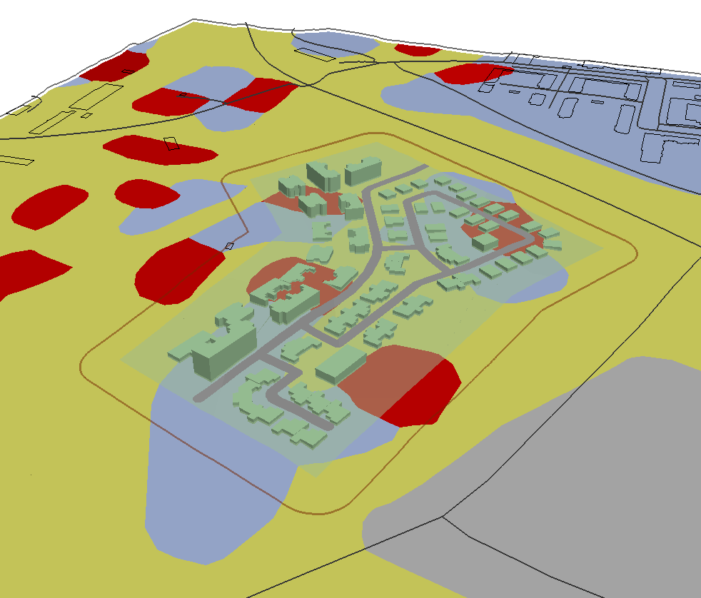
Statens geotekniska institut
Jordartsmodell
Notes:
geodatasamverkan

Slide 7
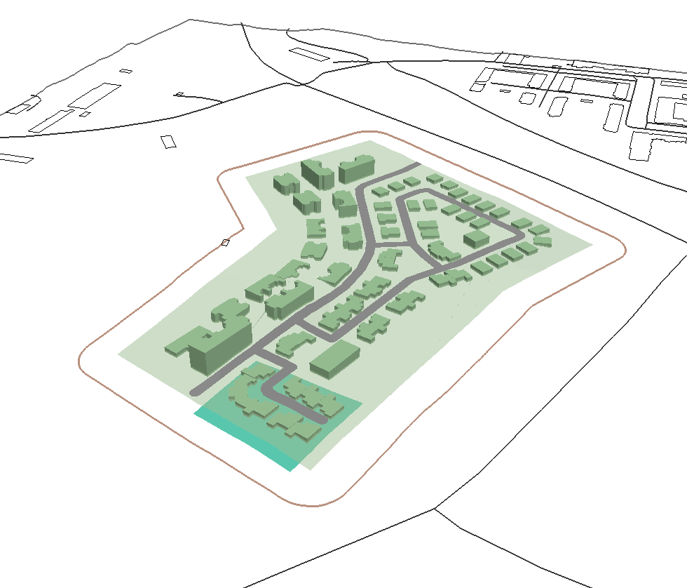
Statens geotekniska institut
x Mkr
Klimatanpassning
Uppgifter från kommunen

Slide 8
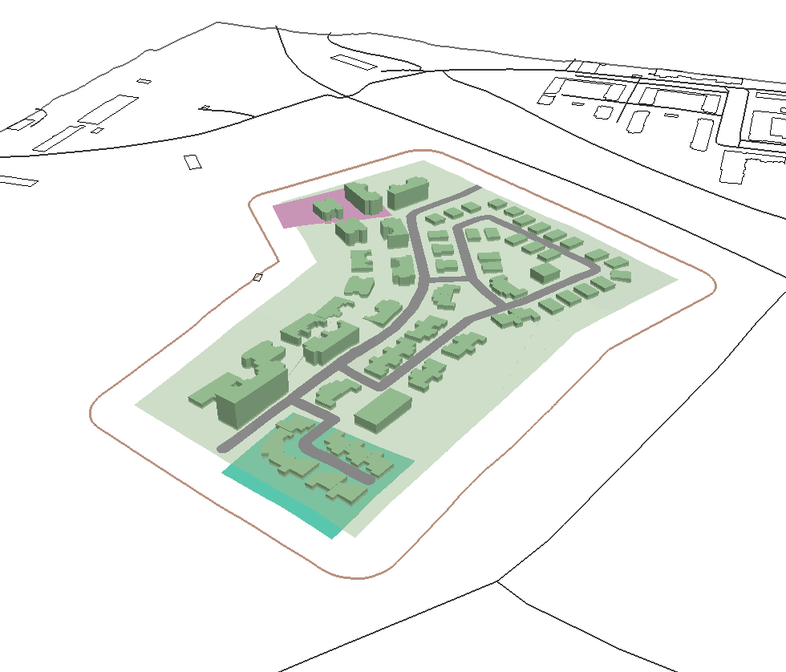
y Mkr
Statens geotekniska institut
Förorenade områden
Uppgifter från kommunen

Slide 9


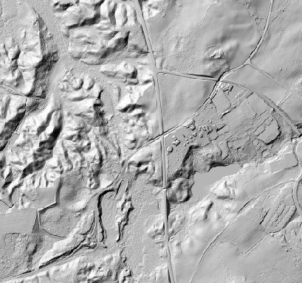
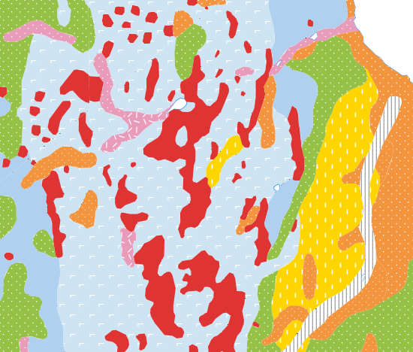
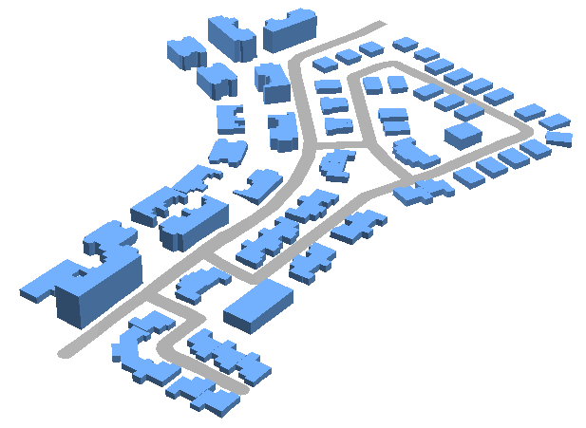
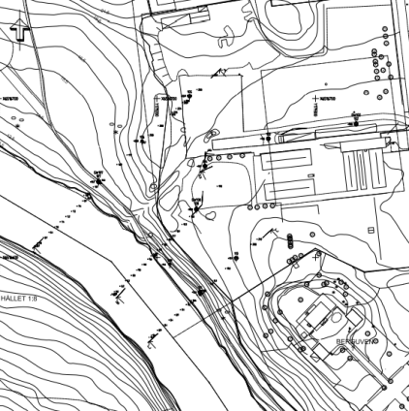
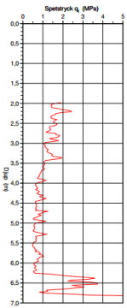
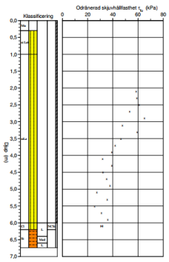
Digitala underlag
Terrängmodell (NH 1m pixel)
Jordartsmodell
Statens geotekniska institut
Geokalkyl
Planskiss
& geoteknik
Samt vissa kostnader (t ex pris/m påle) - förvalt men kan ändras i Excel-tabeller

Slide 10

START
Statens geotekniska institut
GEOKALKYL
GIS
Geoteknik
STOPP
ArcGIS 10.2+ (Spatial Analyst & 3D-analyst)
Excel 2010+
Databearbetning

Slide 11
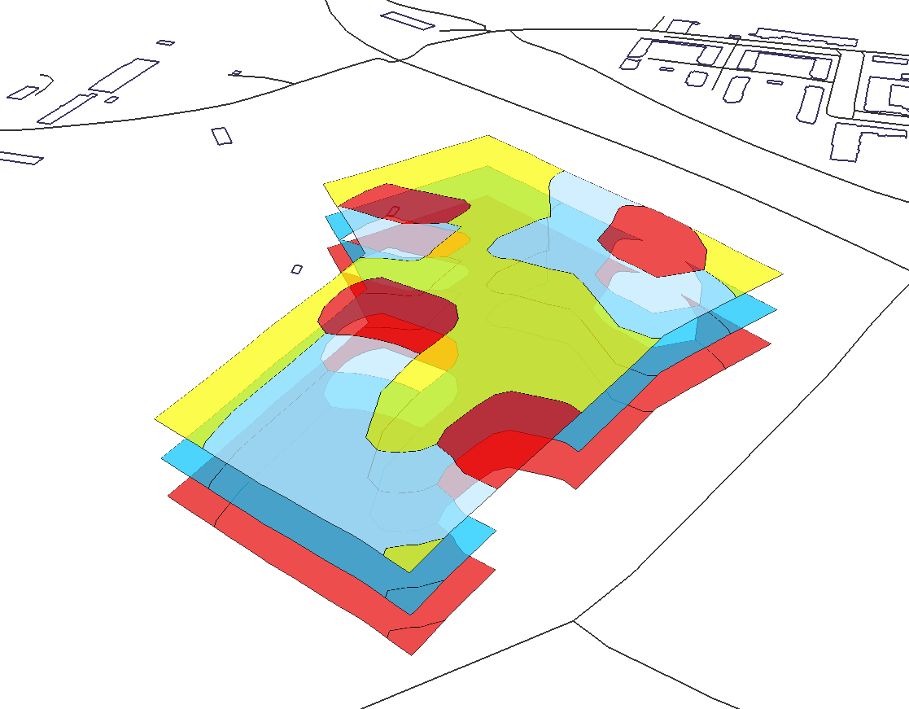





Statens geotekniska institut
Nivå - fastmark
Geotekniska terrängklasser, GTK

Slide 12
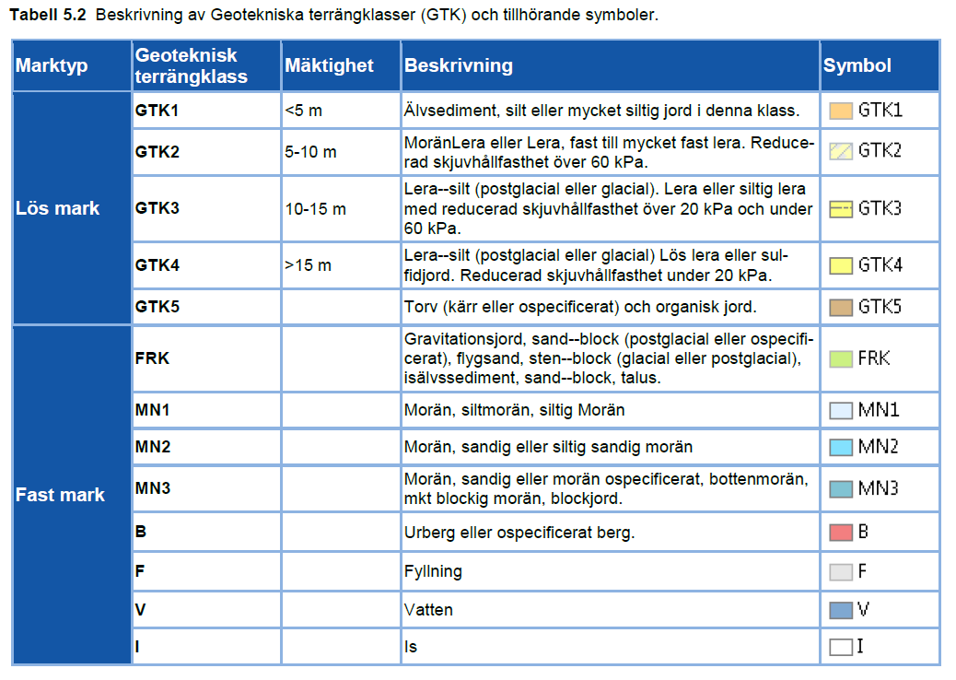
Jim Hedfors, GPK
Statens geotekniska institut
Geotekniska terrängklasser

Slide 13
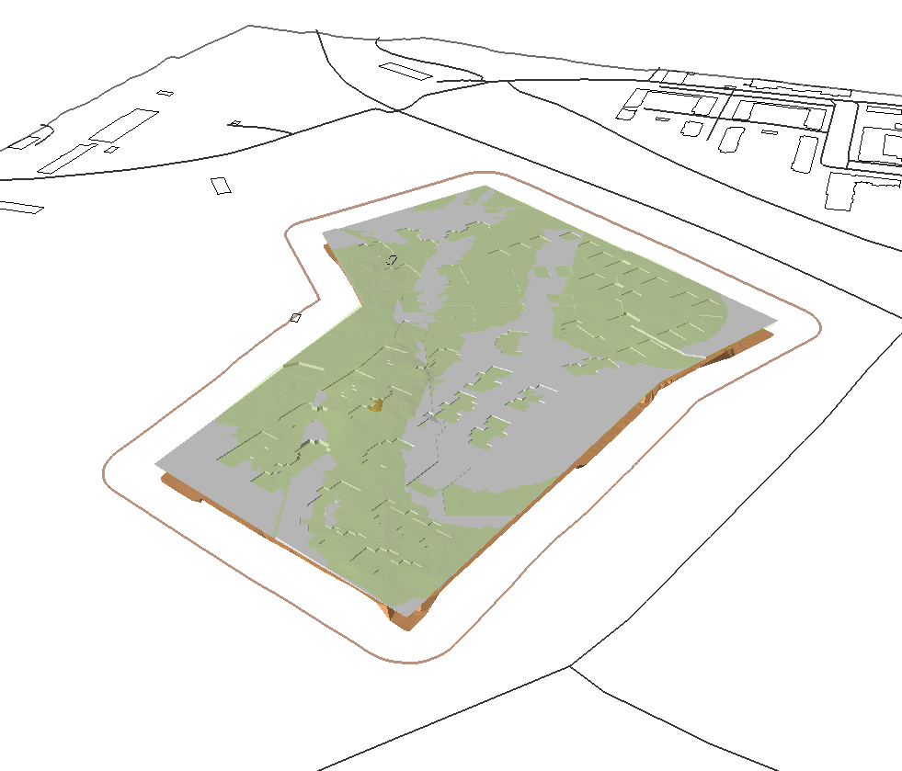
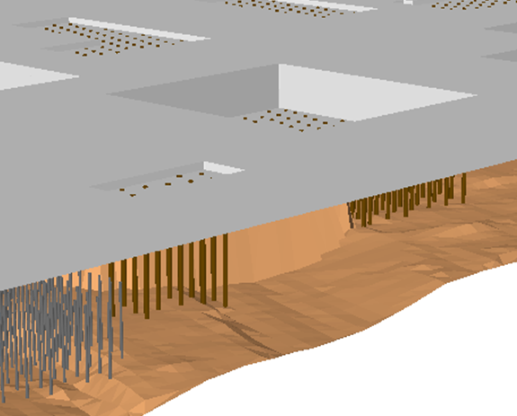
Statens geotekniska institut
Nivå - projekterad
Man kan definiera olika höjdzoner…

Slide 14
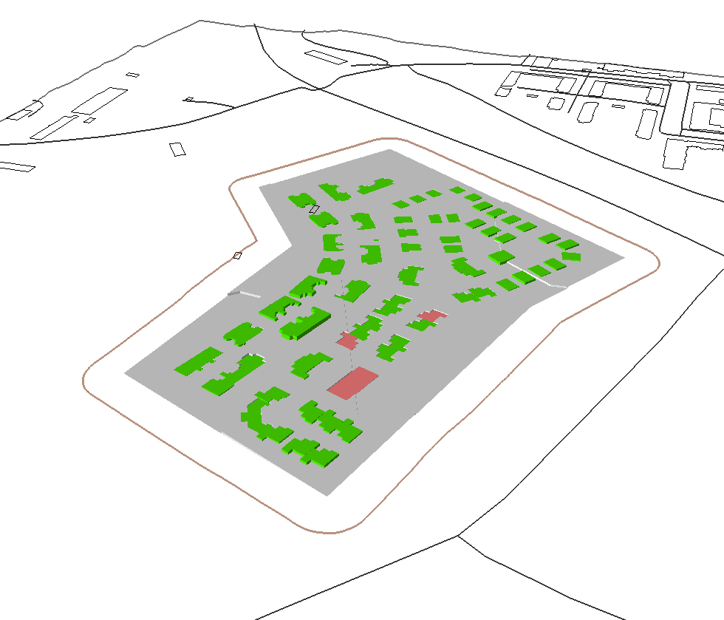
Statens geotekniska institut
Schakt
Fyll
Schakt & fyll byggnader

Slide 15
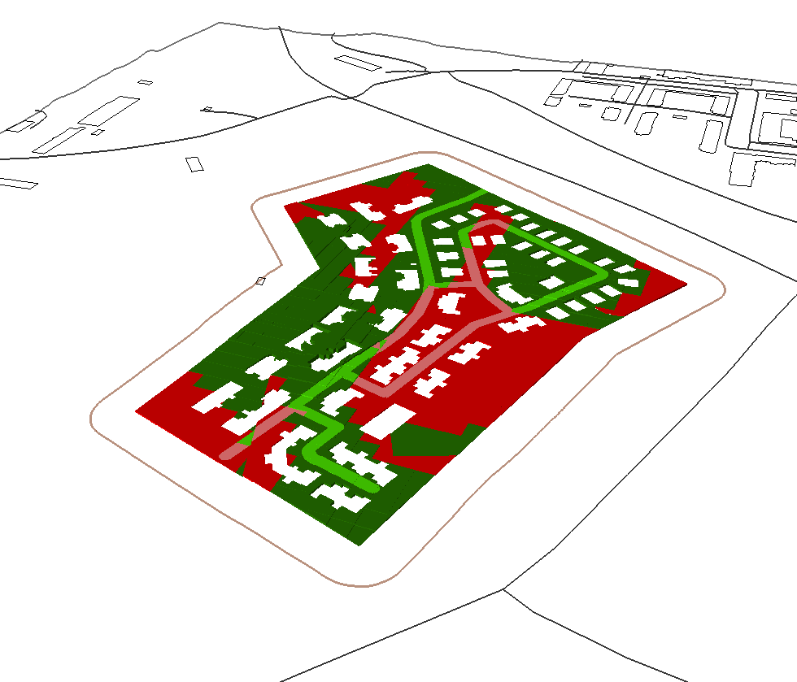
Statens geotekniska institut
Schakt
Fyll
Schakt & fyll övriga ytor

Slide 16
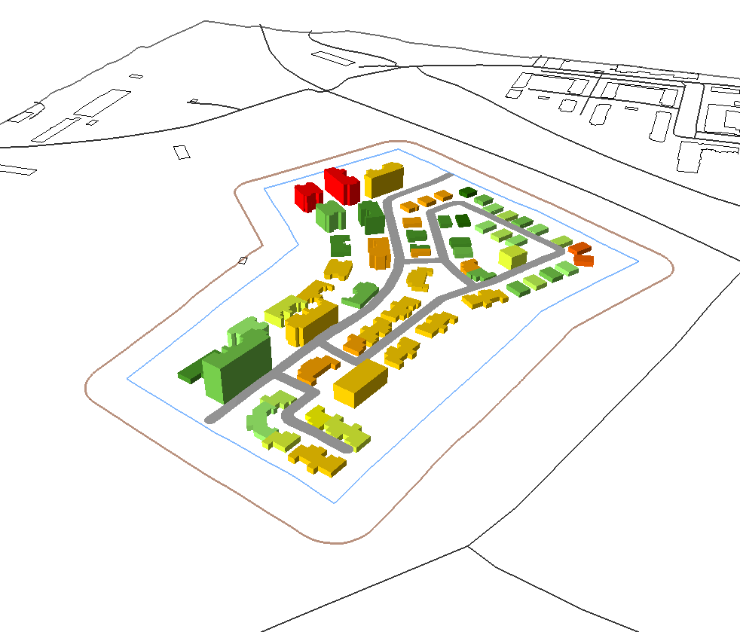

Statens geotekniska institut
Kr/m²
Kostnader

Slide 17
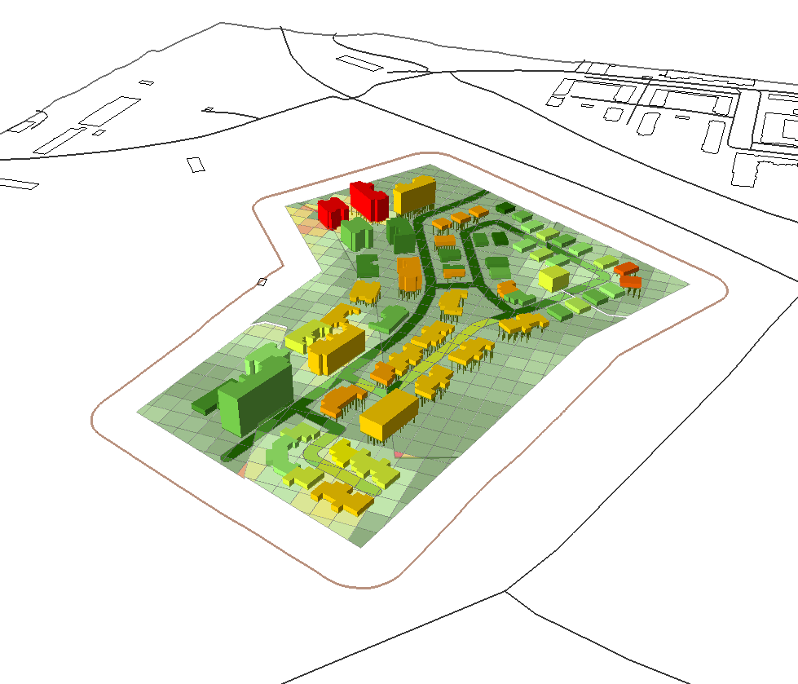
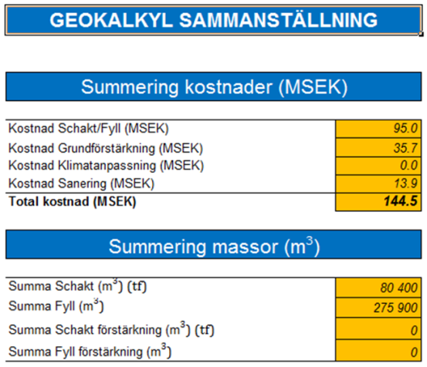
Statens geotekniska institut
Kr/m²
Kostnader
Dålig massbalans – man hade behövt dela in i höjdzoner…

Slide 18
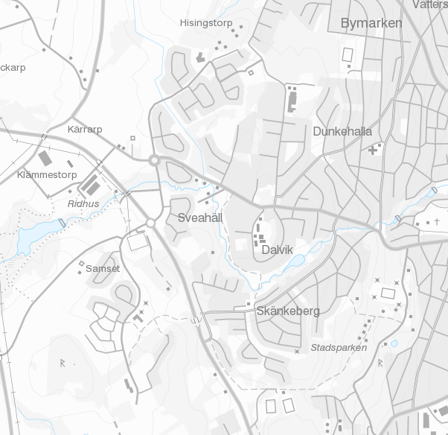
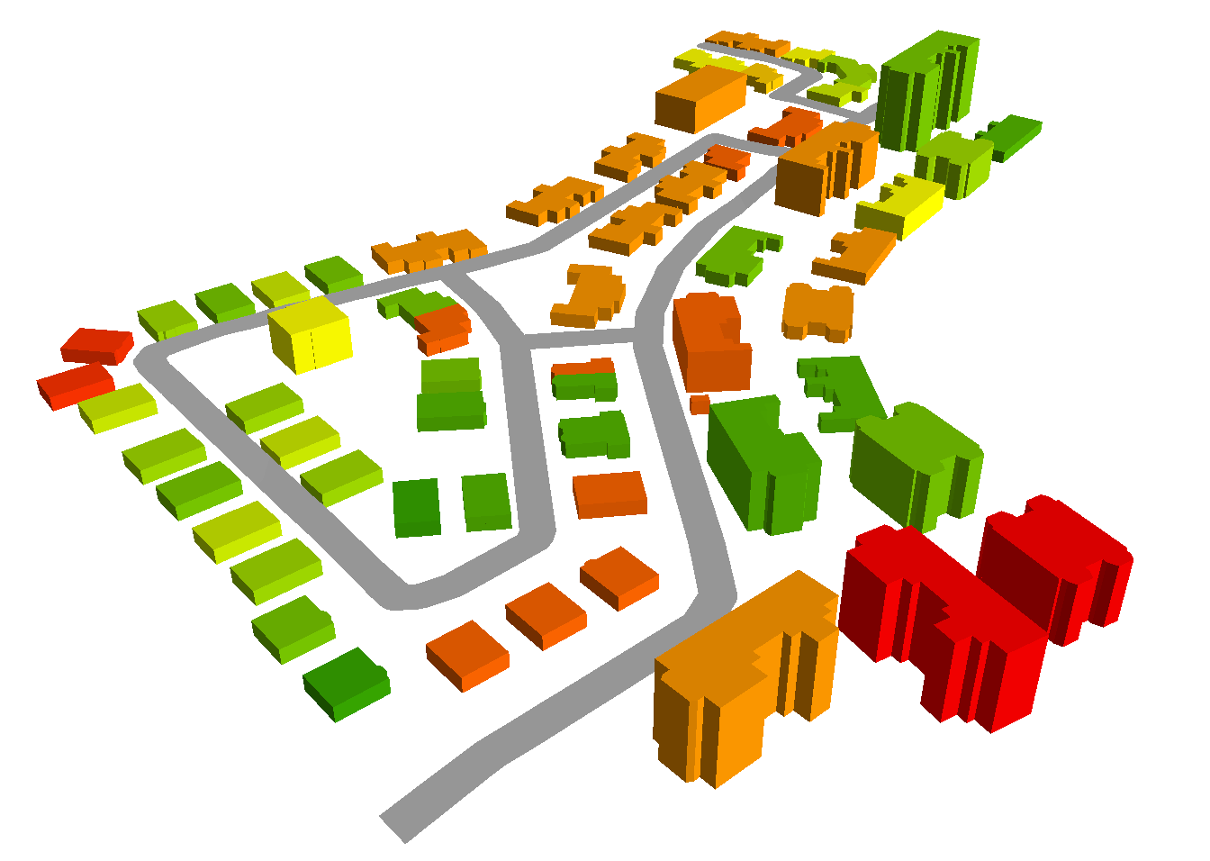
Jämföra olika områden
Total kostnad:
144,5 Mkr
Statens geotekniska institut
kr/m²
Dyrast
Dyrare
Dyrt

Slide 19
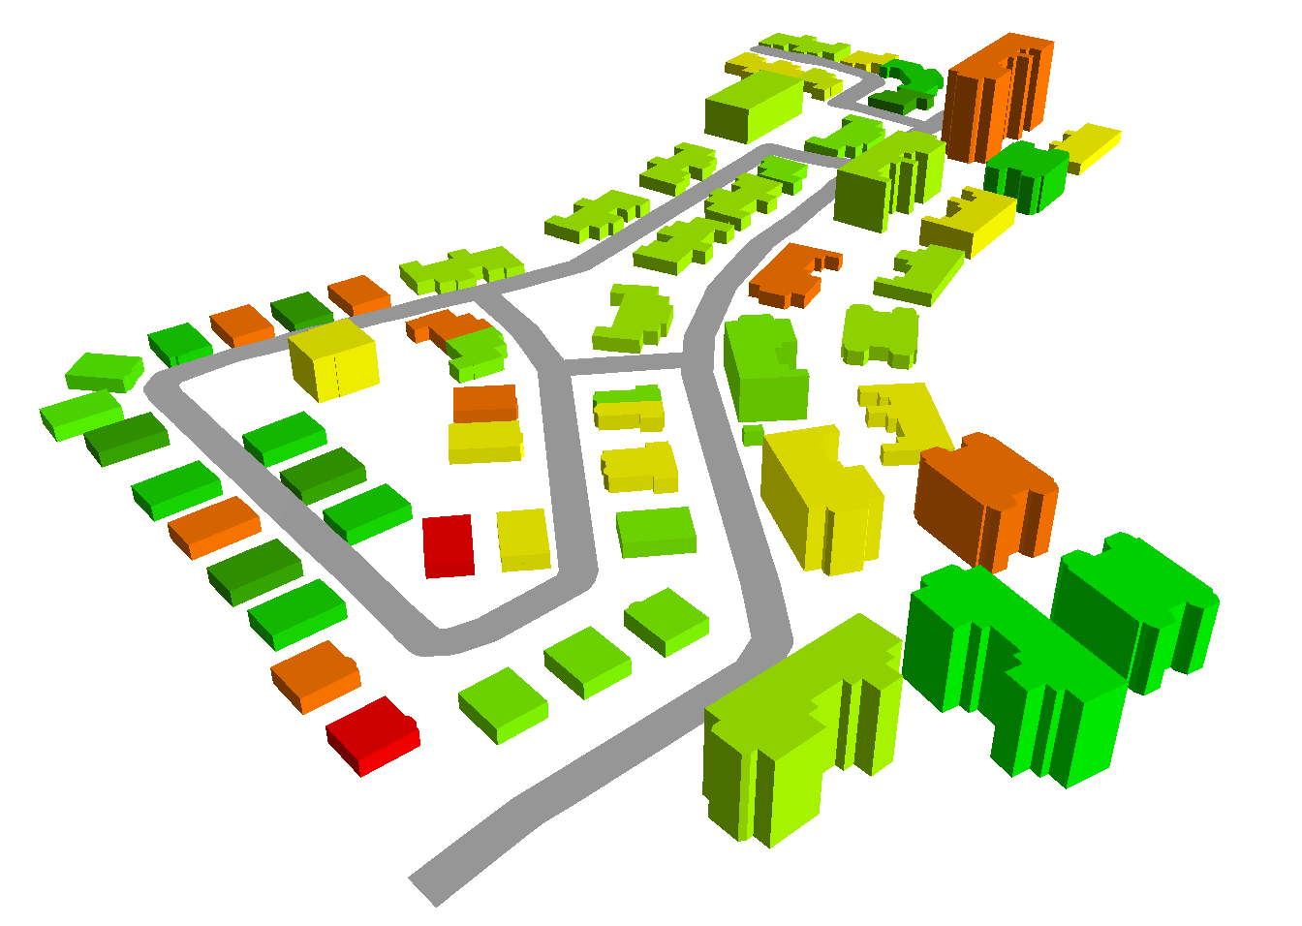
Jämföra olika områden
ELLER jämföra placering INOM området…
Total kostnad:
80,2 Mkr
Statens geotekniska institut
kr/m²
Dyrast
Dyrare
Dyrt

Slide 20
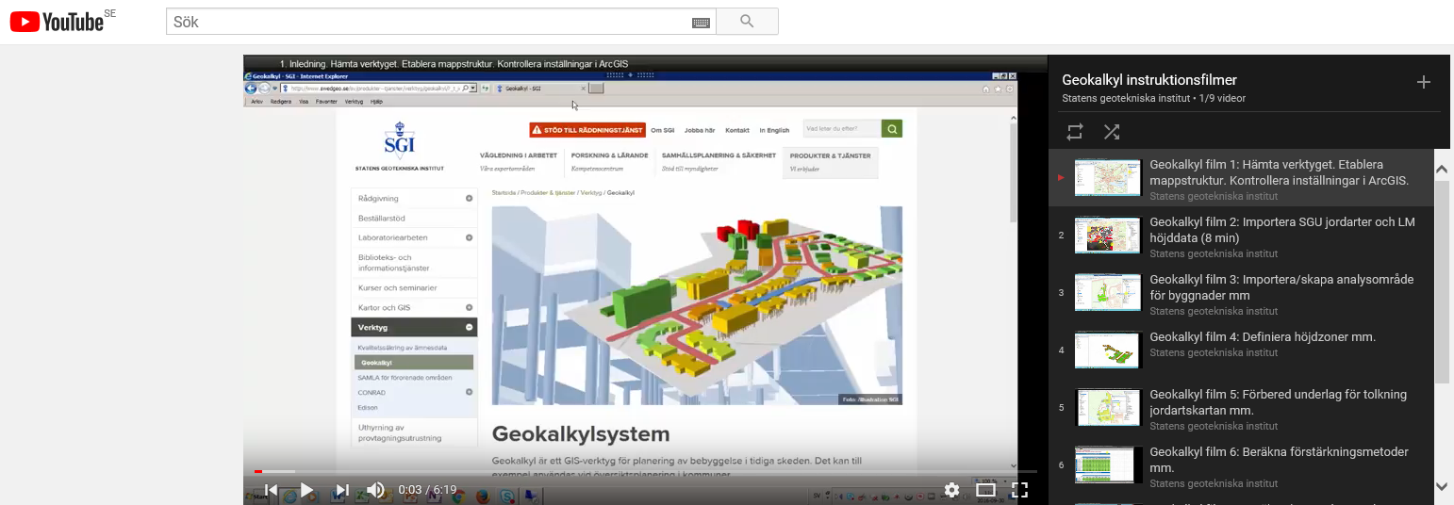
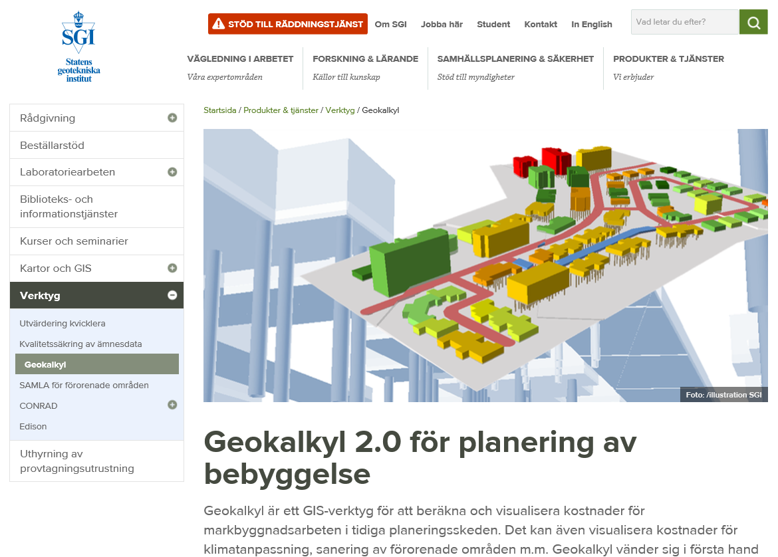

Mer information:
SGI’s hemsida (googla ”Geokalkyl”)
Verkliga pilotexempel (Nyköping t ex)
Nedladdning av själva verktyget (ArcGIS Toolbox mm)
Metodbeskrivning/manual
Youtube instruktionsfilmer
Ny endagskurs till hösten?
Statens geotekniska institut

Slide 21
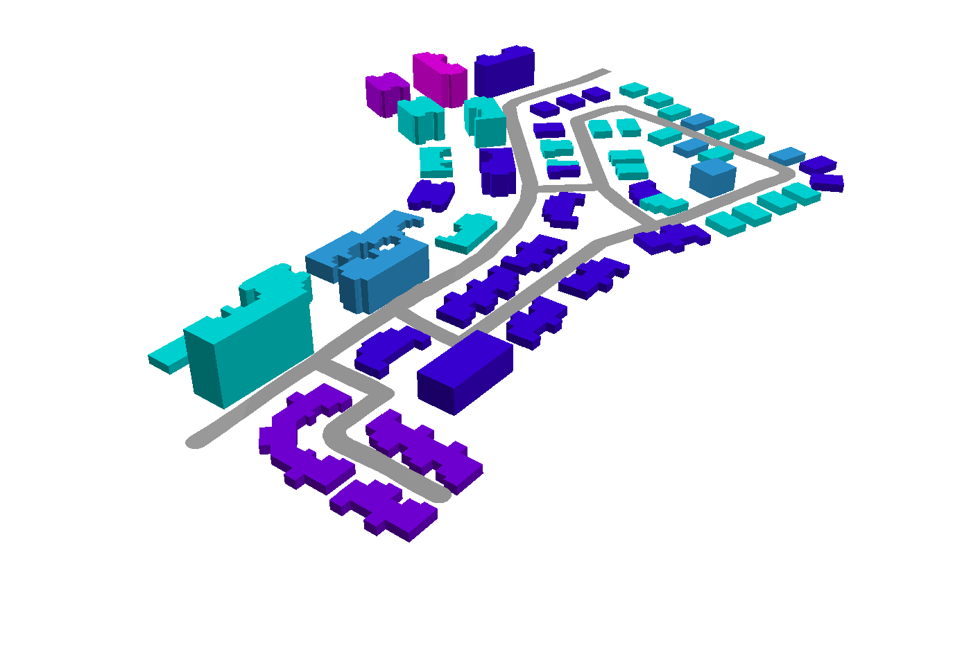

Nytt 2017
Klimatpåverkan
kg CO₂e/m²
Statens geotekniska institut
Avtryck CO₂e:
3300 ton
”Carbon Footprint”

Slide 22
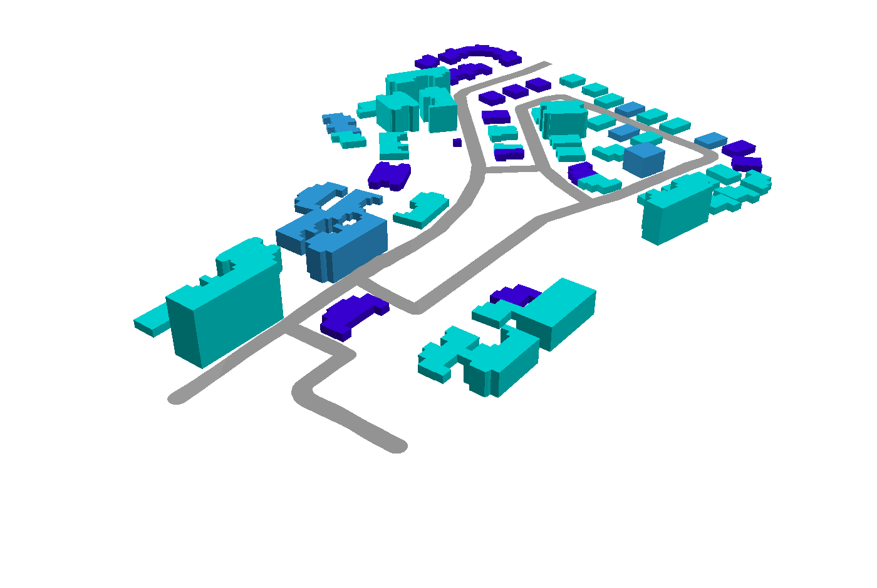
Nytt 2017
Klimatpåverkan
kg CO₂e/m²
Statens geotekniska institut
Avtryck CO₂e:
2100 ton
”Carbon Footprint”

Slide 23




Nytt 2017
Användbara massor
överskott
±
Statens geotekniska institut
+CO₂
underskott
+CO₂

Slide 24

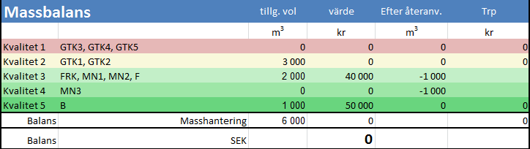
Nytt 2017
Användbara massor
Balans
Statens geotekniska institut

